Slide 1
사이트 방문 없이 최신 정보 보기! - RSS
3조 연결 고리
20110548 박정규
20130403 김희람
20130846 윤수빈

Slide 2
RSS가 등장하기 전..
[충격] 박정규☆윤수빈 열애!
[긴급]김희람 결석 잦아….
원하는 정보를 얻기 위해
해당 사이트를 직접 방문하여야 했음

Slide 3

RSS란?
Really Simple Syndication.

Slide 4
RSS 란?
“매우 간단한 배급”
Really Simple Syndication
“풍부한 사이트 요약”
Rich Site Summary

Slide 5
RSS 란?
HTML
E-MAIL
온라인상에
콘텐츠를 배열
이를 전송해주는
이메일
언론사 홈페이지나 블로그 등의 업데이트 정보를
한꺼번에 모아서
보내거나 받아 볼 수 있는 서비스
Notes:
언론사 홈페이지나 블로그 등의 업데이트 정보를
한꺼번에 모아서 보내거나 받아 볼 수 있는 서비스

Slide 6
RSS 란?
윤수빈 블로그
윤수빈 블로그
김희람 블로그
김희람 블로그
박정규 뉴스
박정규 뉴스
각각의 사이트 방문 없이 최신 정보들만 골라 한 자리에서 볼 수 있음.
Notes:
RSS가 등장하기 전에는 원하는 정보를 얻기 위해 해당 사이트를 직접 방문하여야 했으나, RSS 관련 프로그램(혹은 서비스)을 이용하여 자동 수집이 가능해졌기 때문에 사용자는 각각의 사이트 방문 없이 최신 정보들만 골라 한 자리에서 볼 수 있다.

Slide 7
RSS 란?
확장자가 .xml인 웹사이트에 의해 생성되는 문서
<rss version="2.0">
<channel>
<title>국립금오공과대학교</title>
<link>http://www.kumoh.ac.kr</link>
<description>
경상북도 구미시에 위치한 국립대학교.
</description>
<item></item>
</channel>
</rss>

Slide 8
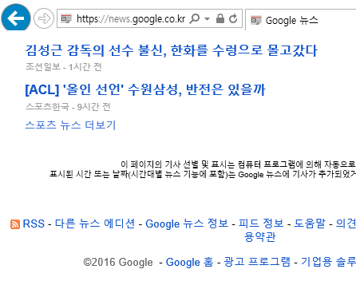
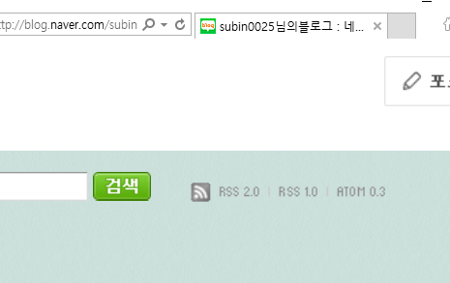
RSS 란?
네이버 블로그 RSS
구글 뉴스RSS

Slide 9
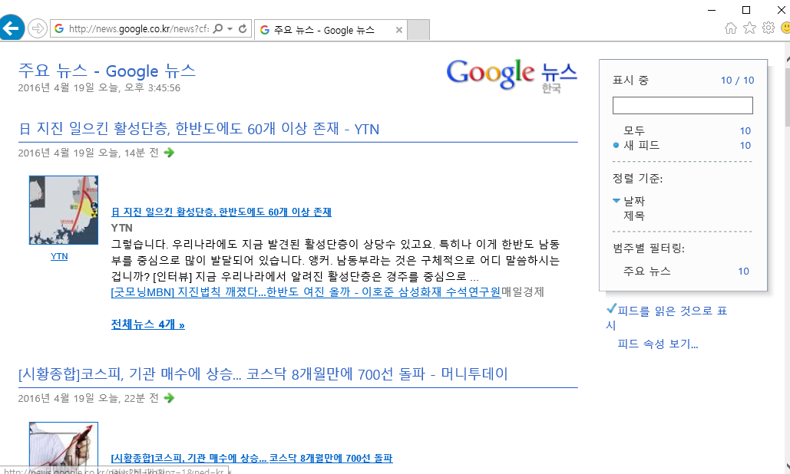
RSS 란?
인터넷 익스플로러에서 제공되는 RSS 리더기

Slide 10
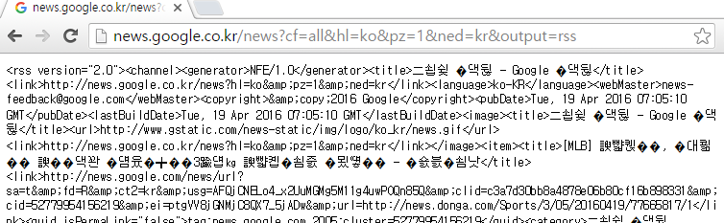
RSS 리더기란?
RSS 리더기가 없다면?
일반적인 XML문서이기 때문에
사용자가 보기에 어려운 XML문서만 보게 됨.
제공되는 RSS 리더기가 없는 크롬에서 실행했을 때 화면

Slide 11
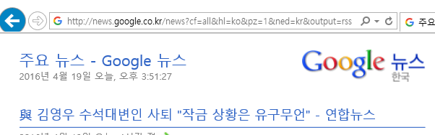
RSS 리더기란?
RSS(XML)를 사용자가 볼 수 있는 형태로 보여주는 프로그램
RSS 주소를 리더기에 입력
RSS 리더기
사용자가 볼 수 있는 형태로 보여줌

